Slide 1
Standardní model
Standardní model tedy shrnuje současné poznatky částicové fyziky.
1, říká, z jakých elementárních částic (nejmenších a nedělitelných stavebních kamenů z dnešního pohledu) se svět skládá.
2, popisuje a vysvětluje, jak elementární částice spolu interagují a speciálně jak drží atomy a jádra pohromadě. Tento popis a vysvětlení poskytuje kvantová teorie, ke které vedlo více než tři desetiletí teoretického a experimentálního úsilí.
Dnešní standardní model zahrnuje teorii silných interakcí (kvantová chromodynamika neboli QCD, odpovědná např. za stavbu jader) a sjednocenou teorii slabých a elektromagnetických interakcí (tzv. elektroslabé interakce, odpovědné jak za strukturu atomu a makroskopické elektromagnetické jevy, např. např. za rozpady některých nestabilních částic v mikrosvětě).
Stranou stojí gravitace. Je sice jednou ze základních interakcí a je naprosto podstatná pro makrosvět, ale uspokojivou kvantovou teorii gravitace dosud nemáme.

Slide 2

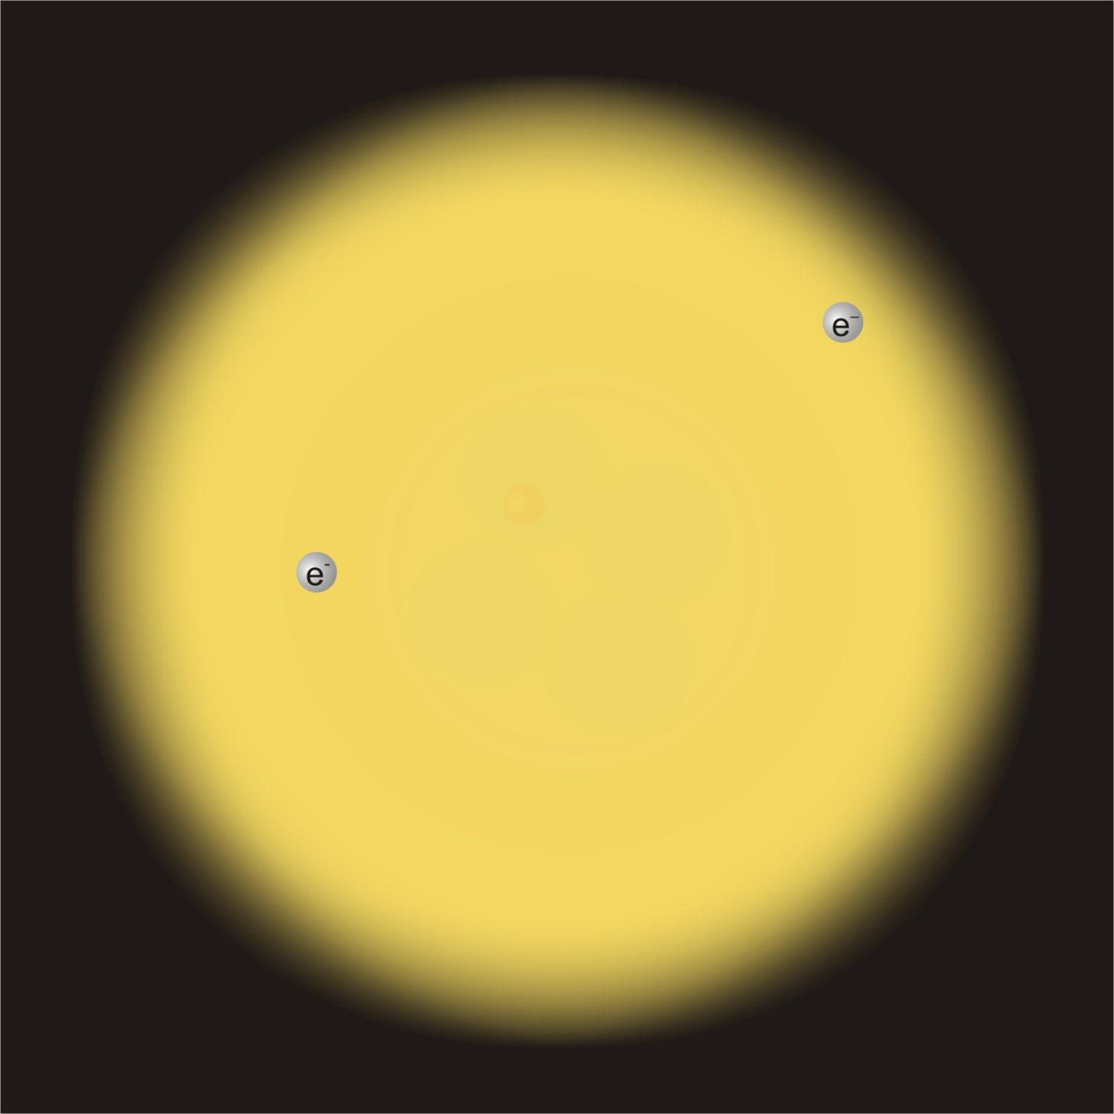
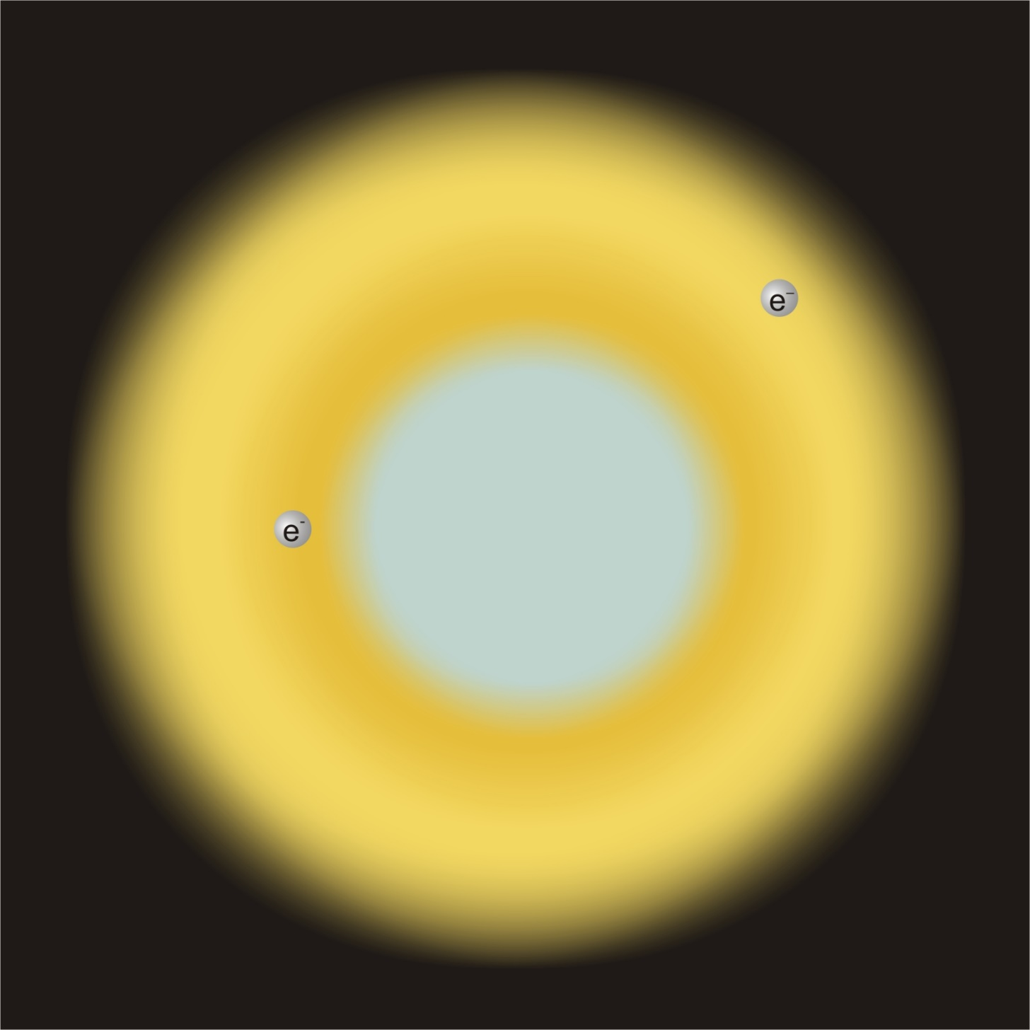
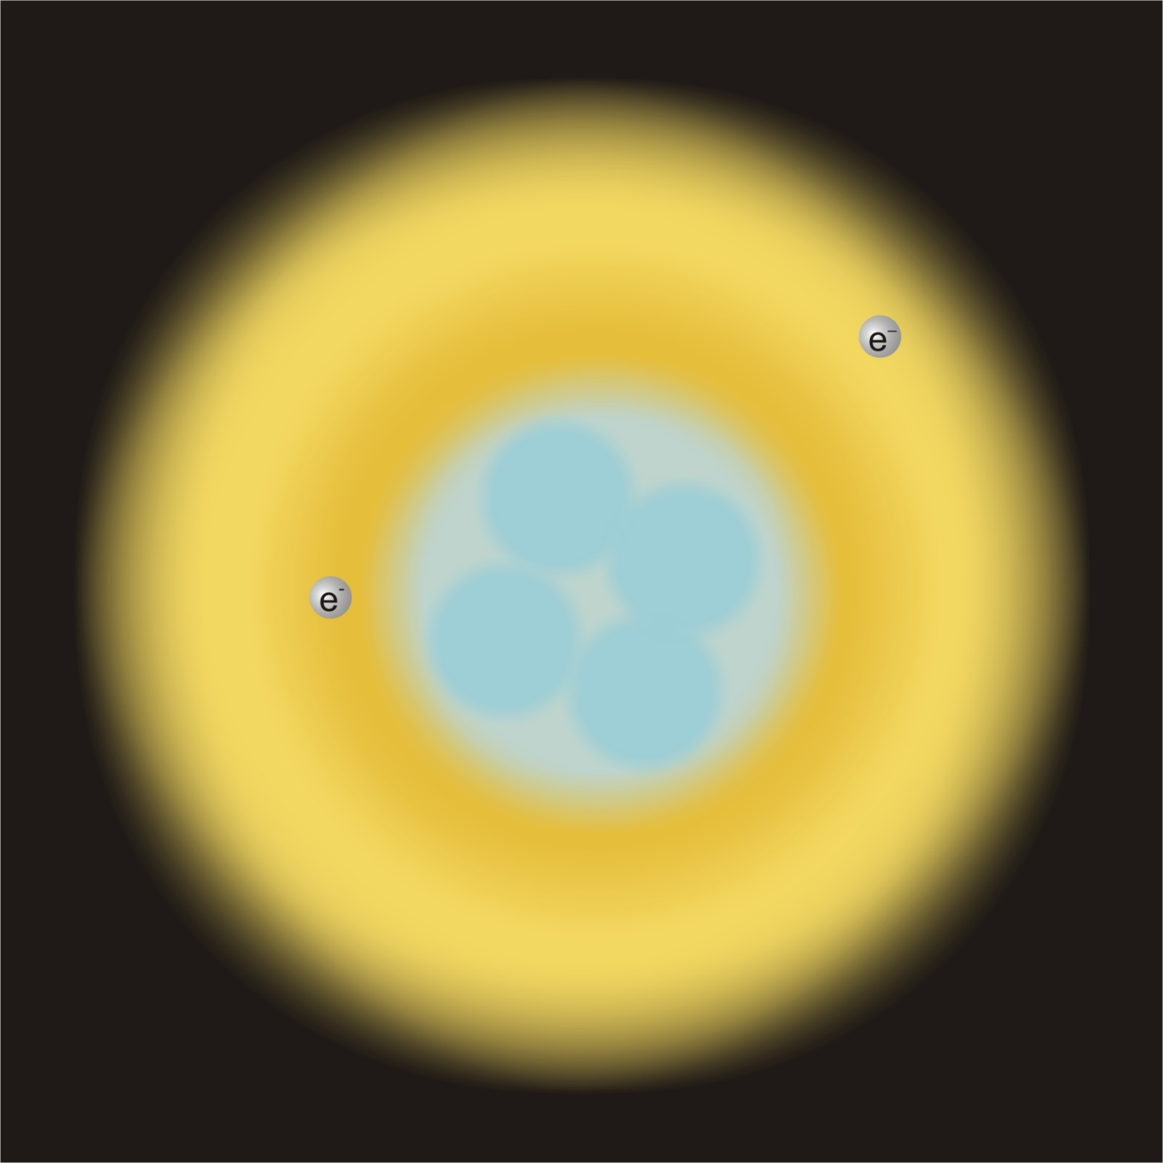
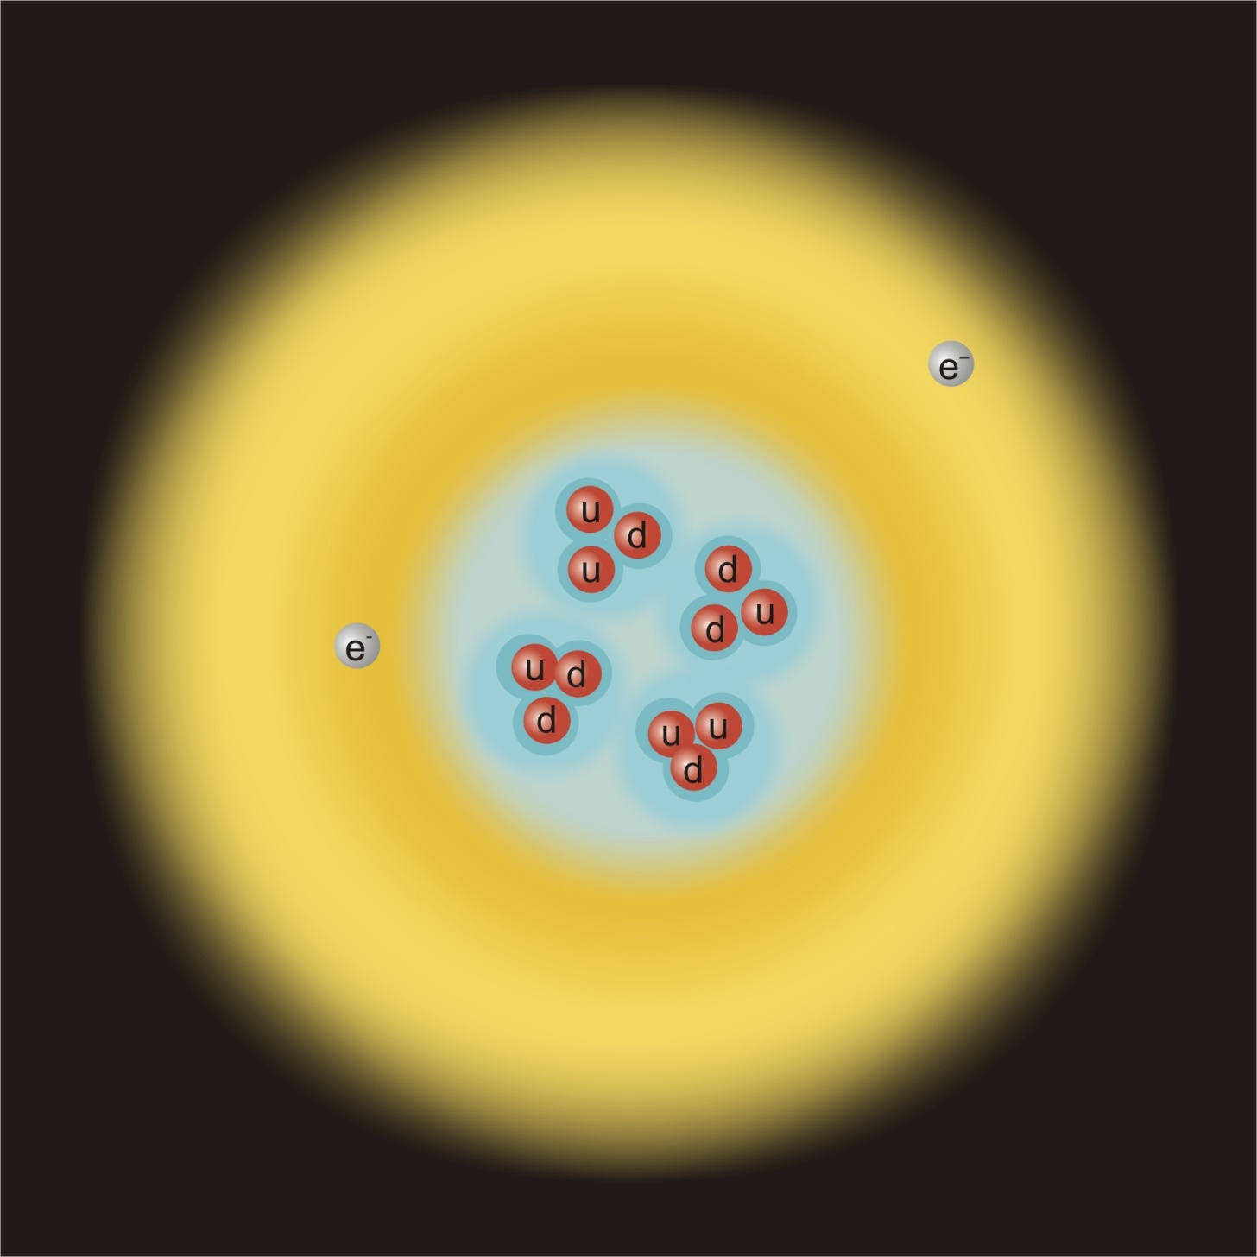
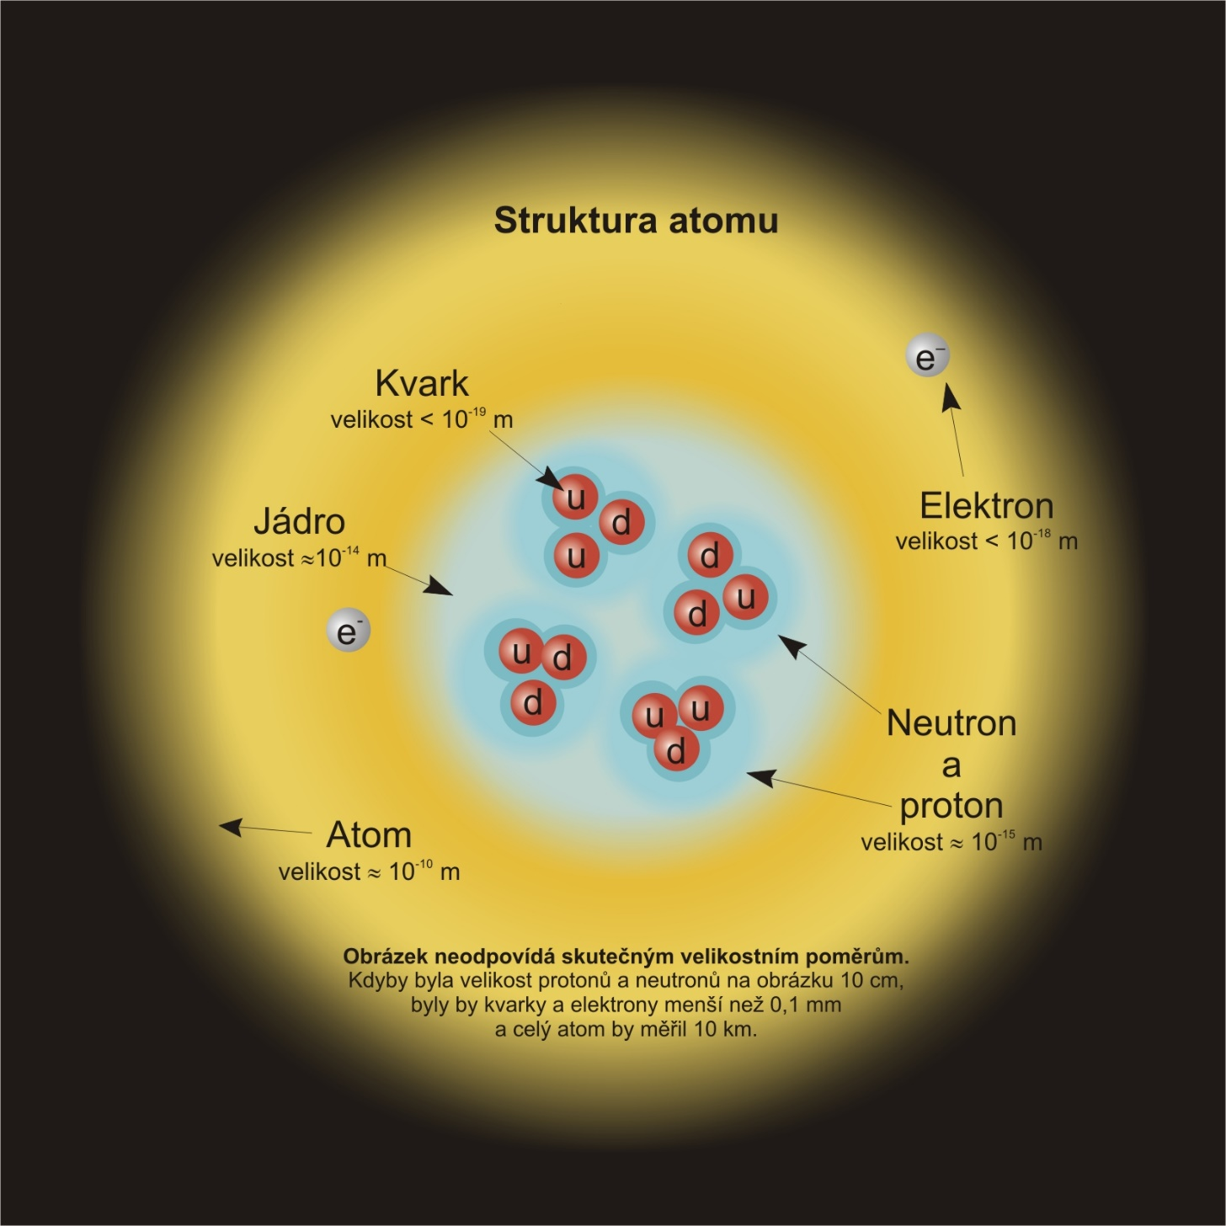
Atom a jeho části
Atomisté – představa o atomech
jako o nedělitelných stavebních
kamenech hmoty.
Objev jádra E. Ruthefordem
v roce 1911
(Jádro by mělo být nakreslené
daleko menší, s průměrem
menším než 0,0001 průměru atomu )
Objev elektronu
(Thomson 1897) –
Thomsonův model
atomu (1903).
Objev protonu
(E. Rutheford 1916)
a neutronu
(J. Chadwick 1932).
Objev kvarků 1964.

Slide 3
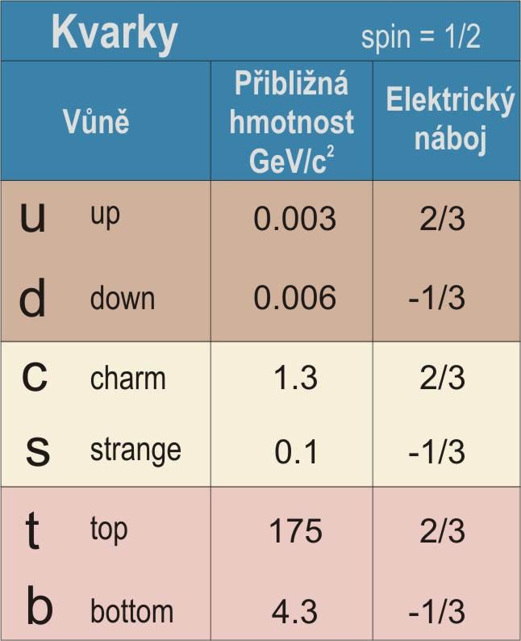
Kvarky
V roce 1964
vyslovili Gell-Mann a Zweig novou revoluční myšlenku, že téměř všechny částice jsou složeny z malého počtu druhů ještě menších objektů nazvaných kvarky,
ty musí mít elektrické náboje +2/3 a -1/3 náboje protonu.
Pro takovéto zlomkové náboje nebyl tehdy znám žádný důkaz.
Teprve na začátku sedmdesátých let ukázaly experimenty na urychlovačích, že kvarky s předpokládanými vlastnostmi skutečně existují, avšak zůstávají uvězněny uvnitř částic s celočíselným nábojem.
Důvěrně známý svět kolem nás je složen téměř jen z kvarků u a d.
Existují i další čtyři kvarky – s, c, b a t. Ty mají větší hmotnost, jsou nestabilní a rodí se jen na urychlovačích nebo ve srážkách působených kosmickým zářením.

Slide 4
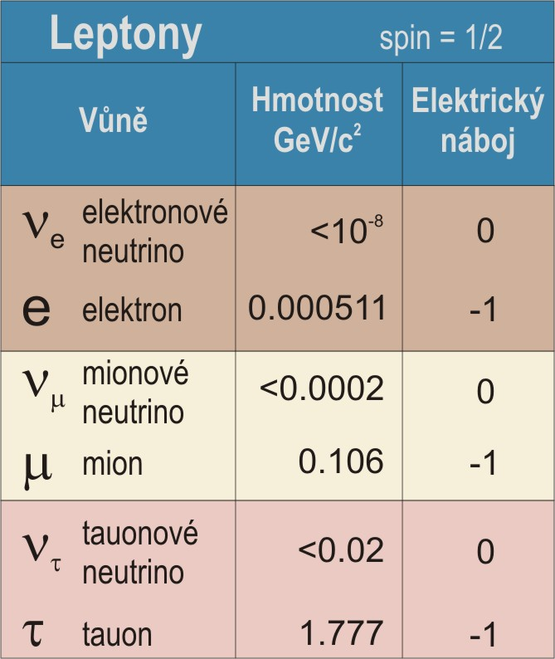
Leptony
Vedle kvarků existuje další třída šesti základních částic nazývaných leptony. Jejich nejznámějším příslušníkem je elektron. Další dva nabité leptony, mion (μ) a lepton tau (τ), se liší od elektronu pouze tím, že mají mnohem větší hmotnost
a jsou nestabilní. Další tři leptony jsou těžko polapitelná neutrina, která nemají elektrický náboj a mají velmi malou hmotnost.
Elektron je první objevená
elementární částici vůbec.
Je stabilní, nerozpadá se.
Všude tam, kde při různých
slabých rozpadech částic
vznikne elektron, vzniká i
jeho neutrino (přesněji
antineutrino).
Mion se chová velmi
podobně jako elektron.
Jeho hmotnost je 207m_{e}.
Doba života mionu je
přibližně 2×10⁻⁶ s, potom
se rozpadá na elektron a
neutrina:
Byl objeven v kosmickém
záření za pomoci mlžné
komory C. Andersonem
v roce 1936.
Podobně jako elektronové
neutrino doprovází při
slabých rozpadech elektron,
doprovází mionové neutrino
mion a tauonové neutrino
tauon. Tento fakt je
příkladem zachování tzv.
leptonového čísla.
Tauon je 3 484-krát těžší než elektron. Byl objeven v roce 1977
M. Perlem. Jde o nestabilní částici s dobou života 3×10⁻¹³ s.
Rozpadá se na své lehčí dvojníky (elektron nebo mion) a neutrina.

Slide 5
Stránky pro experty! Můžete je přeskočit, ale co to zkusit !
Neutrino předpověděl W. Pauli v roce 1930, aby vysvětlil β rozpad neutronu
a zvláště to, že elektron vylétal s různými energiemi. Raději předpověděl novou částici, než aby připustil nezachování energie a hybnosti. Existence neutrina byla potvrzena až v roce 1956 F. Reinesem a L. Cowanem pomocí inverzního rozpadu β: , intenzívní tok antineutrin přicházel z jaderného reaktoru. Reines a Cowan pozorovali scintilace způsobené γ kvanty z anihilace pozitronu a navíc další foton doprovázející zachycení neutronu kadmiem. Terčem i detektorem bylo 5400 litrů roztoku vody a chloridu kademnatého.
Dlouho se předpokládalo, že neutrina mají nulovou hmotnost. Nesnadná
měření udávala hranice, pod kterou hmotnosti jednotlivých neutrin leží.
Další způsob, jak zjistit hmotnost neutrin, je sledovat jejich identitu,
respektive změny jednoho typu neutrin na jiný (v tomto kontextu se mluví
o oscilaci neutrin). Z kvantové teorie vyplývá, že mají-li neutrina různé
hmotnosti, mohou se v letu ν_{e}, ν_{μ}, ν_{τ} navzájem měnit jedno v druhé.
Oscilace neutrin byla zjištěna ve velkých podzemních experimentech, které mimo jiné mohou detekovat neutrina produkovaná při průletu kosmického záření atmosférou. Tato neutrina proniknou celou Zemí a proto je detektory „vidí“ přilétat ze všech směrů. Výsledky ukazují, že neutrina ν_{μ} vzniklá v atmosféře poblíž místa experimentu přicházejí s očekávanou frekvencí, zatímco neutrin přilétajících z velké vzdálenosti je méně. Zdá se, že tato neutrina mizí (jinak řečeno, oscilují na jiné typy neutrin).
Ve vesmíru je velké množství neutrin pocházejících jednak z jaderných reakcí ve hvězdách, jednak z procesů probíhajících při výbuších supernov. Další neutrina vznikají při interakcích částic kosmického záření v atmosféře i při dalších procesech. Nejbližším vydatným zdrojem neutrin je Slunce:

Slide 6
Fermiony
Kvarky a leptony tvoří tři rodiny, vždy po dvou kvarcích a dvou leptonech. Leptony mají menší hmotnost než odpovídající kvarky. Obyčejná hmota je složená jen z kvarků u a d a elektronů, členů první rodiny.
Fermiony jsou tedy stavební kameny hmoty.
Fermiony jsou částice
se spinem 1/2, 3/2, …
Spin je vnitřní moment hybnosti částice. Udává se
v násobcích ћ, což je kvantová jednotka momentu
hybnosti, kde
Elektrický náboj
se vyjadřuje
v násobcích
náboje protonu.
V soustavě SI
je elektrický
náboj protonu
1,60×10⁻¹⁹ C.

Slide 7
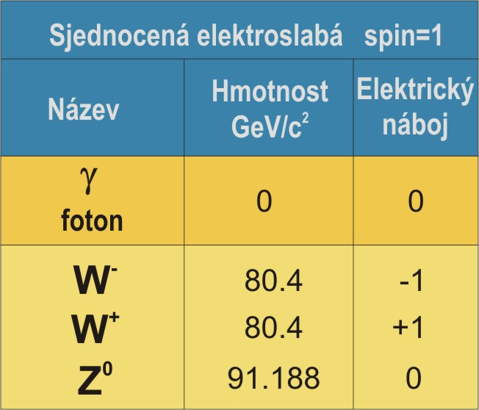
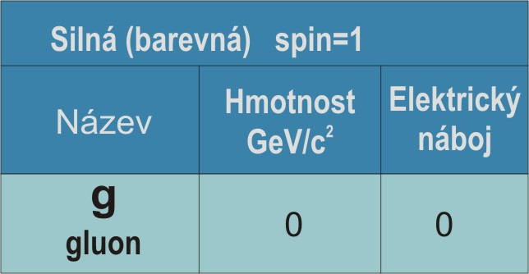
Bosony
Kvarky a leptony jsou základní stavební kameny hmoty. Jaké síly je však drží pohromadě? Všechny síly jsou projevem interakcí částic. Existují čtyři základní typy interakcí: gravitační, elektromagnetická, silná a slabá. Síly jsou důsledkem výměny dalších fundamentálních částic nazývaných bosony. Pro každý typ síly existuje jeden nebo více „nosičů“, které zprostředkovávají interakci. Dobře známý foton je například boson, který zprostředkovává elektromagnetickou sílu.
Nosiče sil
Bosony jsou částice
se spinem 0, 1, 2, …
Každý kvark nese jednu ze tří hodnot „silného náboje“,
kterému se také říká „barevný náboj“. Tyto barevné
náboje nemají nic společného s barvami ve viditelném
světle. Gluony mají osm možných hodnot barevného
náboje. Stejně jako elektricky nabité částice intera-
gují tak, že si vyměňují fotony, v silných interakcích
interagují barevně nabité částice prostřednictvím
výměny gluonů. Leptony, fotony, W a Z bosony silně
neinteragují a nemají tedy žádný barevný náboj.
Na konci šedesátých let se podařilo
vytvořit teorii sjednocující elektro-
magnetické a slabé interakce, odpovídající
např. za radioaktivitu beta –
teorii elektroslabých interakcí.

Slide 8
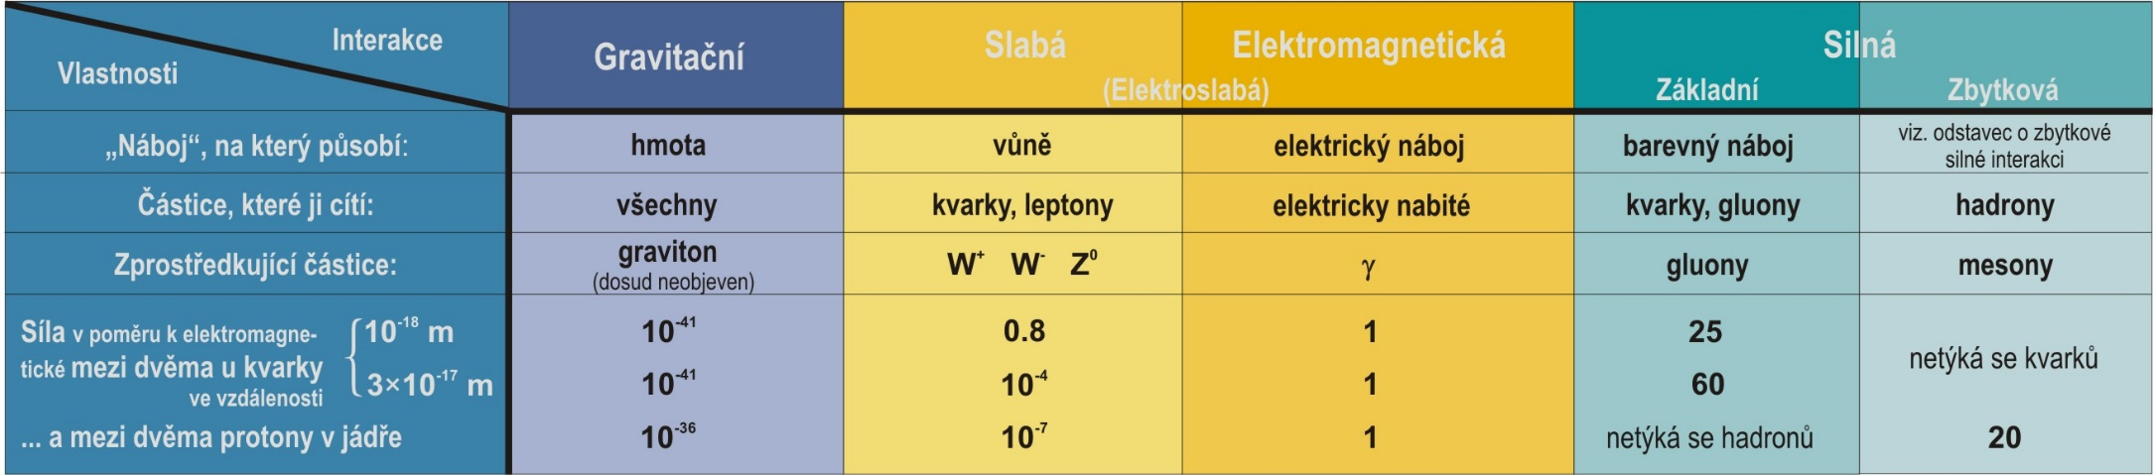
Síly a interakce
Zodpovědná za většinu
rozpadů v přírodě.
Typická pro atomy, molekuly,
strukturu pevných látek, je také
schopna produkovat nové částice a
způsobit rozpad některých částic.
Typická pro produkci nových
částic nebo pro velmi rychlé
rozpady, jádro drží pohro-
madě díky silné interakci.
Silná vazba barevně
neutrálních protonů a
neutronů tvořících jádro
je způsobena zbytkovou
silnou interakcí mezi jejich
barevnými složkami.
Je to podobné jako
zbytková elektromagne-
tická interakce, která váže
elektricky neutrální atomy
do molekul. Lze ji také
chápat jako výměnu
mezonů mezi hadrony.
Působí mezi všemi
částicemi, ale
v mikrosvětě je
zanedbatelná.
Působí mezi všemi kvarky
a leptony, ale pouze na
velmi krátkých vzdálenos-
tech, menších než 10⁻¹⁸ m.
Působí jen mezi
nabitými částicemi.
Zprostředkující
částicí je nehmotný
foton a proto mají
elektromagnetické
síly nekonečný
dosah.
Při popisu vzájemného působení objektů
v makrosvětě se osvědčil pojem síly.
V mikrosvětě častěji používáme univerzálnější pojem interakce, abychom mohli mluvit o celé plejádě procesů, které ve srážkách částic nastávají.

Slide 9
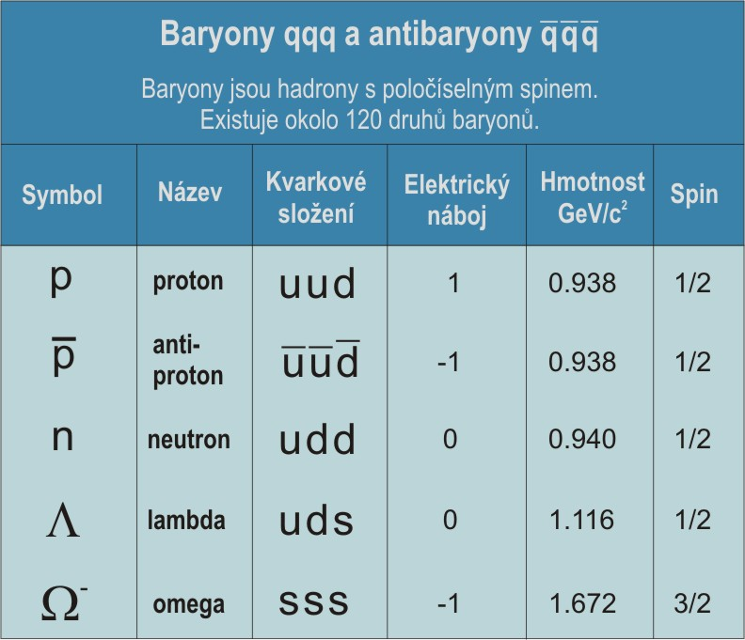
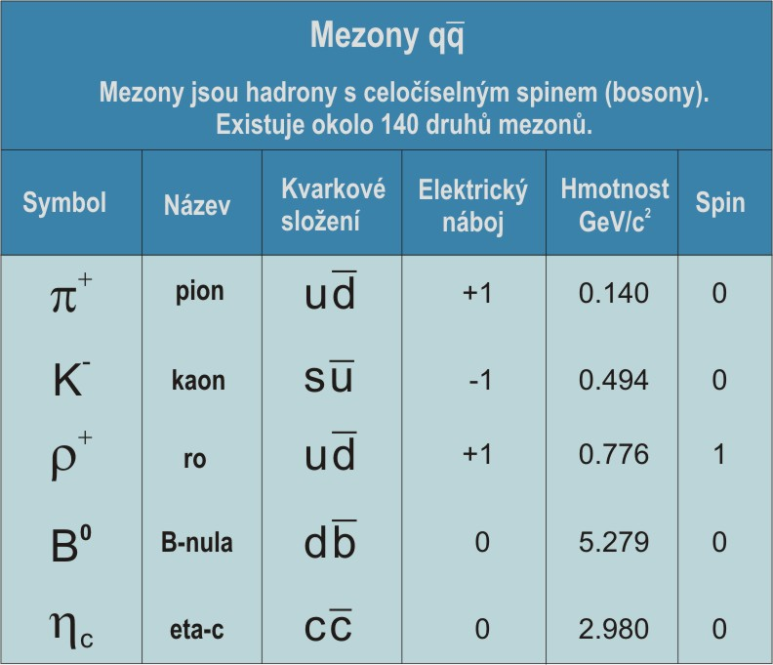
Kvarky uvězněné v mezonech a baryonech
Kvarky a gluony není možné od sebe odtrhnout, jsou uvězněny v barevně neutrálních částicích nazývaných hadrony. Toto uvěznění (vazba) je důsled-kem mnohonásobné výměny gluonů mezi barevně nabitými kvarky i gluony samými. Když se barevně nabité částice (kvarky, gluony) pokusíme oddělit, energie gluonového pole mezi nimi roste. Tato energie se nakonec přemění na další pár kvark-antikvark. Kvarky a antikvarky nakonec vytvoří hadrony, které pozorujeme. V přírodě existují dva typy hadronů: mezony qq a baryony qqq.
Fermiony
Bosony
Ke každému typu částice existuje odpovídající typ antičástice (označená pruhem nad příslušným sym-
bolem dané částice). Částice a antičástice mají stejnou hmotnost a spin, ale opačné náboje. Některé
elektricky neutrální bosony (např. Z⁰, γ a η_{c}=cc, avšak nikoli K⁰=ds) jsou samy sobě antičásticí.

Slide 10
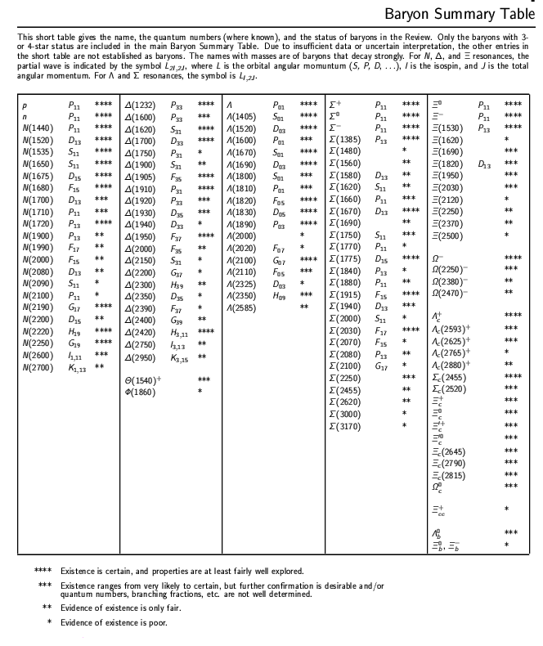
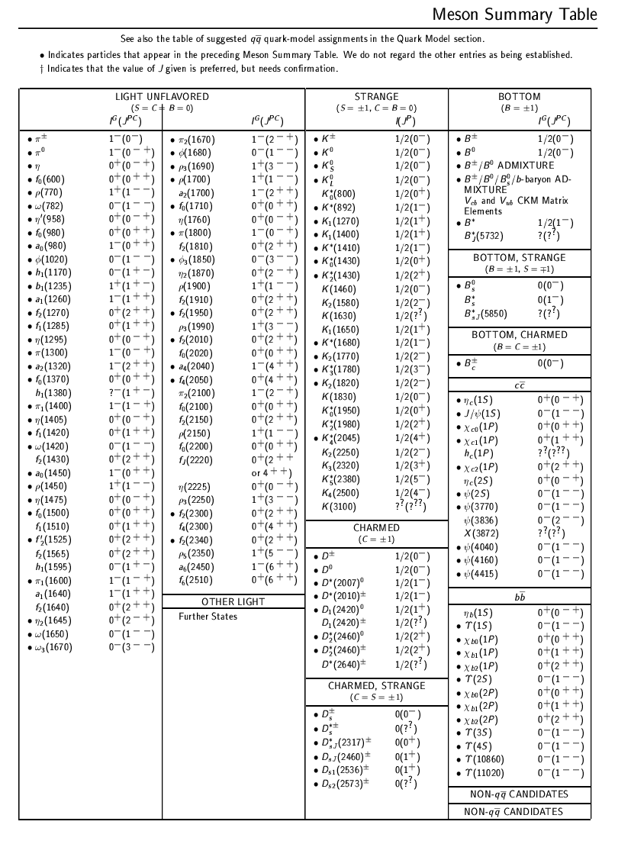
Stránky pro experty! Můžete je přeskočit, ale co to zkusit !
Dosud objevené baryony a mezony.
Ani tak moc nejde o to, jaké jsou a jaké mají
vlastnosti, ale o poznání, že JE JICH MOC na to,
abychom je všechny nazývali elementární částice.

Slide 11
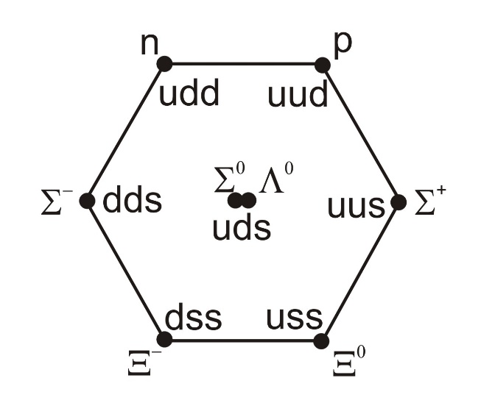
Stránky pro experty! Můžete je přeskočit, ale co to zkusit !
Postupně bylo objeveno velké množství baryonů a mezonů, viz. tabulky na předchozí straně. Fyzici se snažili v tomto „zvěřinci“ najít nějaký řád, podobně jako například periodickou tabulku prvků u atomů.
Všimli si, že některé částice - například nám dobře známý neutron a proton – s podobnými vlastnostmi (stejný spin, téměř stejné hmotnosti, ale různý náboj) se chovají stejně v silných interakcích. Vzhledem k této interakci by tedy existovala pouze „jedna“ částice – nukleon. Podobně se chová i trojice pionů π⁻, π⁰ a π⁺. Takovýmto malým rodinám částic se říká multiplety – existují singlety, dublety (n, p), triplety (piony), … V roce 1963 se podařilo tyto malé rodiny částic, jejichž hmotnosti se téměř neliší, uspořádat ještě do větších společenství - supermultipletů, ve kterých jsou hmotnosti částic stále velmi blízké. Kromě blízkých hmotností mají částice v těchto společenstvích vždy stejný spin. Uspořádání do těchto společenství lze dát hlubší matematický význam v rámci teorie grup a jejich reprezentací. Grupa, která se zde hodí, je SU(3).
Jedním z takovýchto
„společenství“ je
baryonový oktet a
singlet. Tvoří ho
částice se spinem 1/2.
dublet
Jednotlivé rodiny
se liší podivností*.
Rozdíl hmotností
mezi jednotlivými
rodinami je maxi-
málně 35%.
triplet a
singlet
kvarkové
složení
dublet
Podivnost je další vlastnost resp. kvantové číslo, které některé částice mají. V kvarkovém modelu je spojeno s kvarkem s.

Slide 12
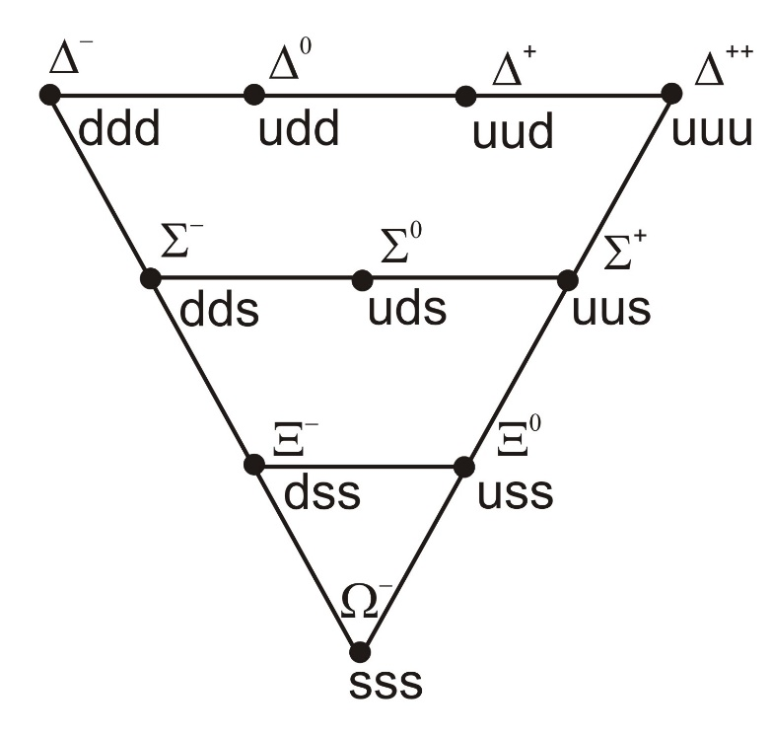
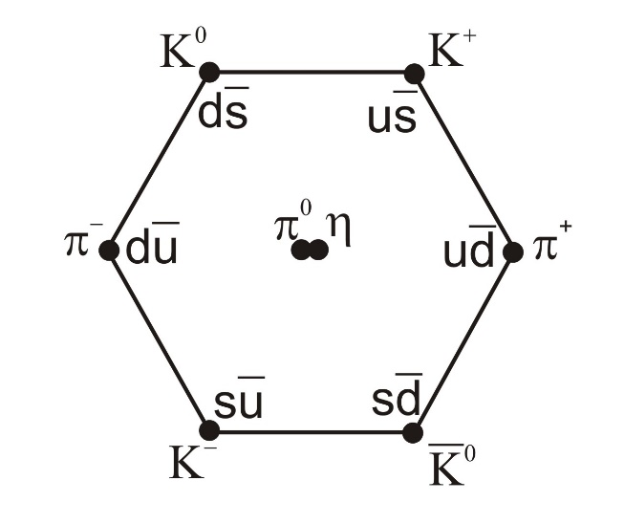
Stránky pro experty! Můžete je přeskočit, ale co to zkusit !
Mezonový oktet
tvoří částice se
spinem 0.
Baryonový dekuplet,
spin 3/2.
Jak jsme již řekli. uspořádání do těchto společenství, resp. poskládání hadronů z kvarků, je popsatelné pomocí teorie grup - reprezentace grupy SU(3) nabízejí oktety a singlet. Právě proto je grupa SU(3) vhodná pro popis osmičlenných společenství částic. Předpovídá ale i další multiplety, např. baryonový dekuplet. Symetrie neplatí úplně přesně, mezi hmotnostmi v oktetech jsou malé rozdíly.
Tato částice s podivností 3 byla předpovězena a pak teprve objevena v roce 1964
v Brookhavenu, což znamenalo potvrzení kvarkového modelu.
Kvarkový model, tj. „skládačka“ hadronů s podtextem grupy symetrie SU(3) se postupně rozvinul do dynamické teorie silných interakcí – kvantové chromodynamiky, o které se ještě zmíníme dále.

Slide 13
Feynmanovy diagramy
Na předcházejících stránkách jsme už napsali, že existují čtyři základní interakce, které jsou zprostředkovány výměnou částic, tzv. nosičů. Nijak moc jsme to nevysvětlili. Nevysvětlíme to ani teď, neboť standardní cesta
k pořádnému pochopení těchto témat vede přes kvantovou mechaniku ke kvantové teorii pole a specifickým teoriím pro jednotlivé interakce. Zájemci, kteří tato témata studují, se do obrazu dostávají zpravidla ke konci vysoko-školského studia. Nic nám ale nebrání jednoduše okomentovat, o co jde a jak se obvykle postupuje.
Interakce probíhá tak, že do interakční oblasti vlétají částice a,b a vylétají z ní částice c, d. To, co se děje v interakční oblasti v rozměrech rádu 10⁻¹⁵ m, je našemu bezprostřednímu pozorování nedostupné a proto interakční oblast znázorníme černou skříňkou.
Částice a, b vstupující do interakce
známe, museli jsme je například
urychlit v urychlovači nebo
připravit v podobě terče.
?
Vylétávající částice
„vidíme“ a měříme
prostřednictvím detektorů.
Co se děje při vlastní srážce nemůžeme vidět,
ale hledáme teorie, které nějak popíší a vysvětlí
přechod od počátečního stavu (a,b) ke koncovému (c,d).

Slide 14
Feynmanovy diagramy
Když pořádně nevíme, co se v interakční oblasti děje, můžeme (a musíme) se spokojit s předpovědí toho, co bude výsledkem, tj. jaké částice z interakce vyletí a jaké budou jejich hybnosti. V kvantovém světě to nebudou striktní výpovědi, ale pravděpodobnosti. S tím ale už dávno umíme pracovat, pro srov-návání předpovědí teorie a výsledků experimentu používáme účinné průřezy.
Jakékoli výpočty v kvantové teorii pole jsou technicky velmi náročné. Ale i většina jiných vzrušujících lidských výtvorů dá spoustu práce. Například vytvo-řit realistickou sochu jistě není vůbec triviální. Sochař asi nejdřív uplácá cosi, co připomíná postavu a pak upřesňuje podobu, výraz, detaily. Řečeno fyzikální hantýrkou, postupuje poruchově. Nejdřív je tu první aproximace, hrubá představa. Pak první oprava, korekce, upřesnění (např. dáma, pán). Pak další a další korekce, opravy, „členy poruchové řady“. Snazší je situace, kdy několik málo oprav stačí k uspokojivému výsledku („poruchová řada rychle konvergu-je“), může se ale také stát, že ani nekonečné opravy nedávají hotové dílo („poruchová řada nekonverguje“).
Výpočty v kvantové teorii pole dramaticky ovlivnil Richard Feynman, který navrhl grafickou řeč ke znázorňování jednotlivých členů poruchového rozvoje – Feynmanovy diagramy. Jednotlivé členy reprezentují příspěvky při výpočtu pravděpodobnosti interakce.

Slide 15
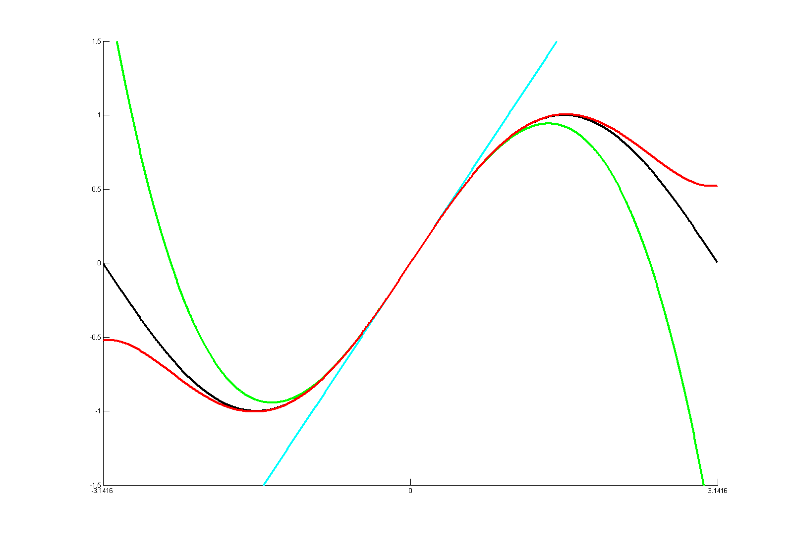
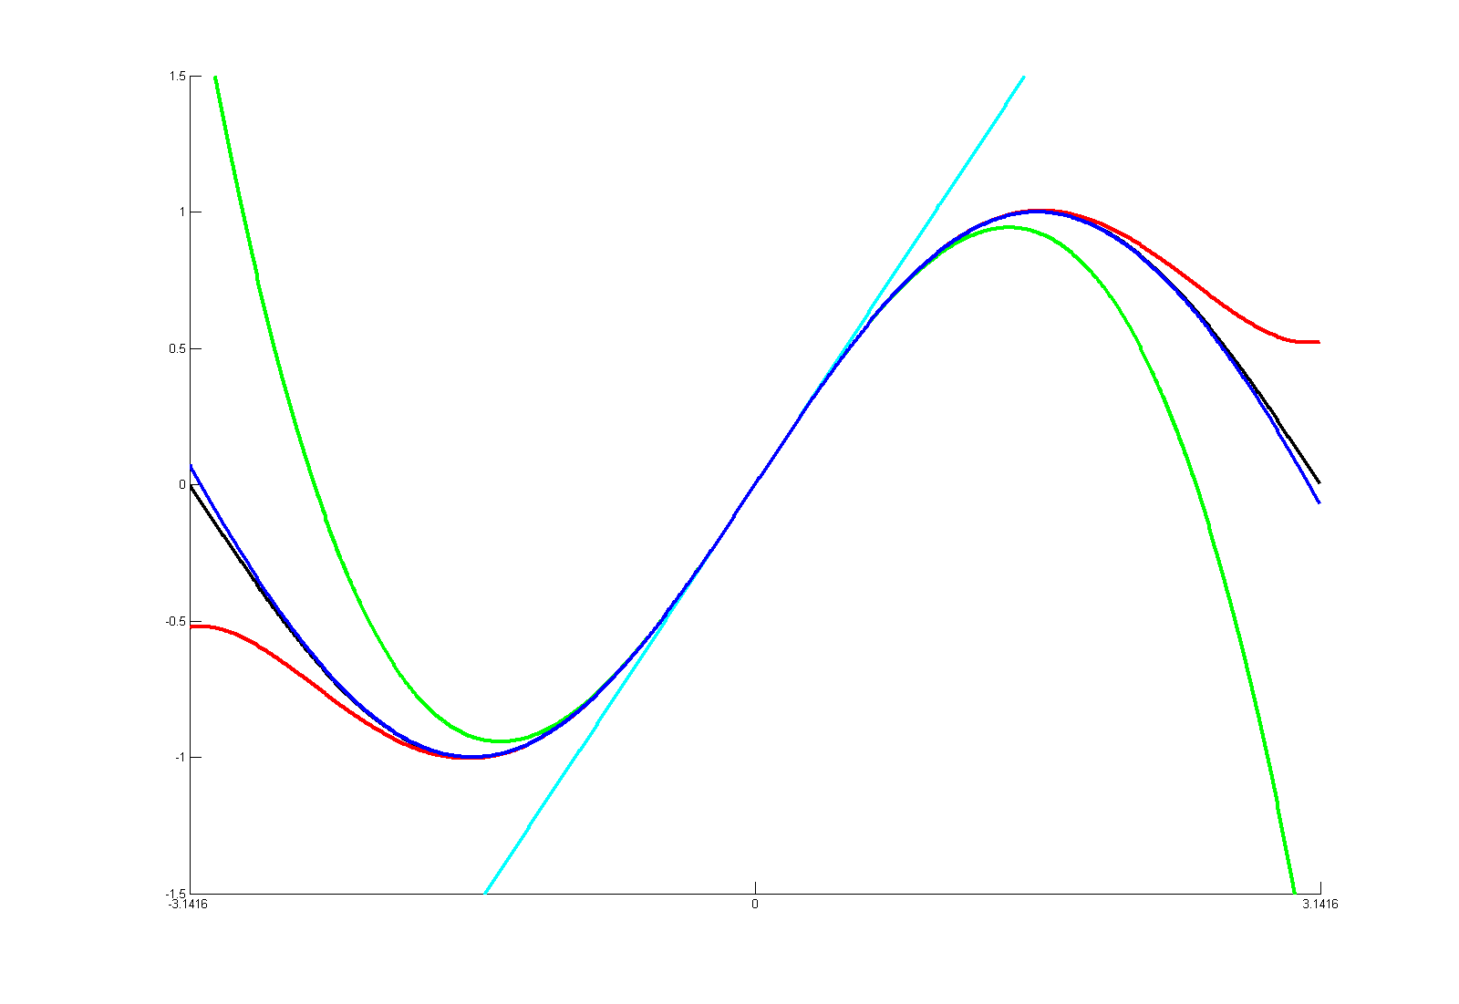
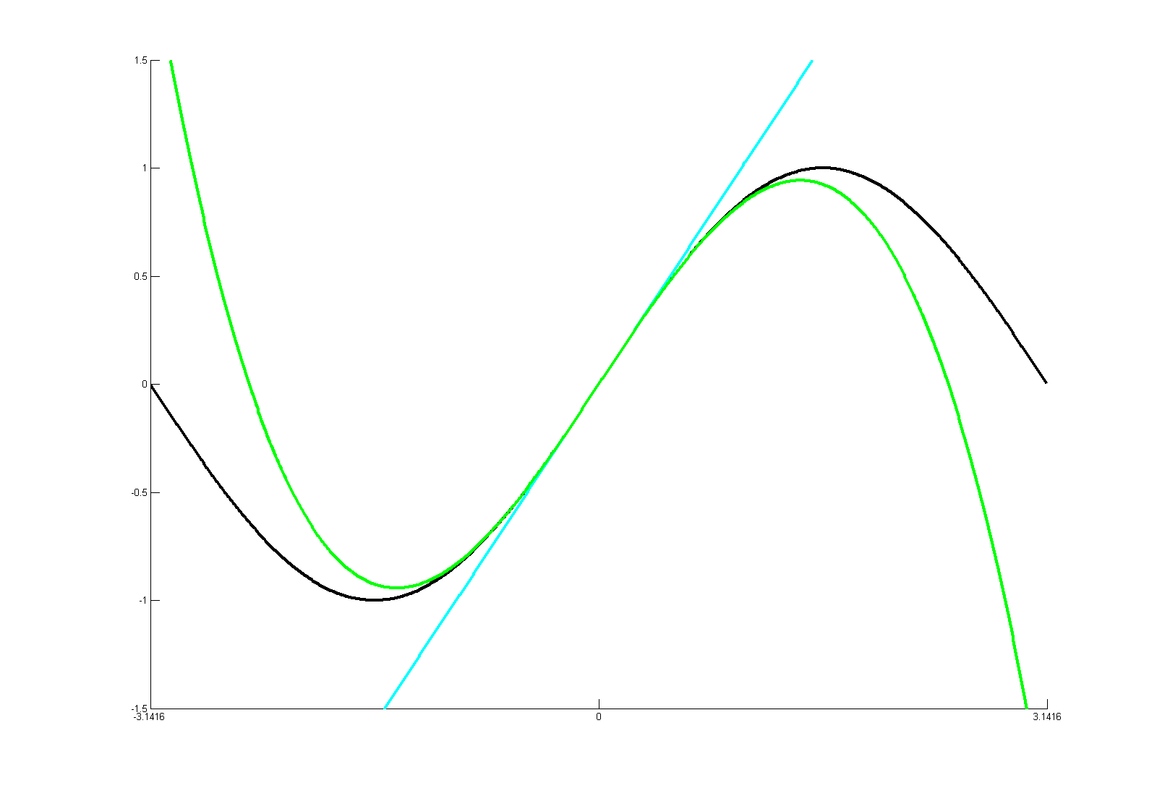
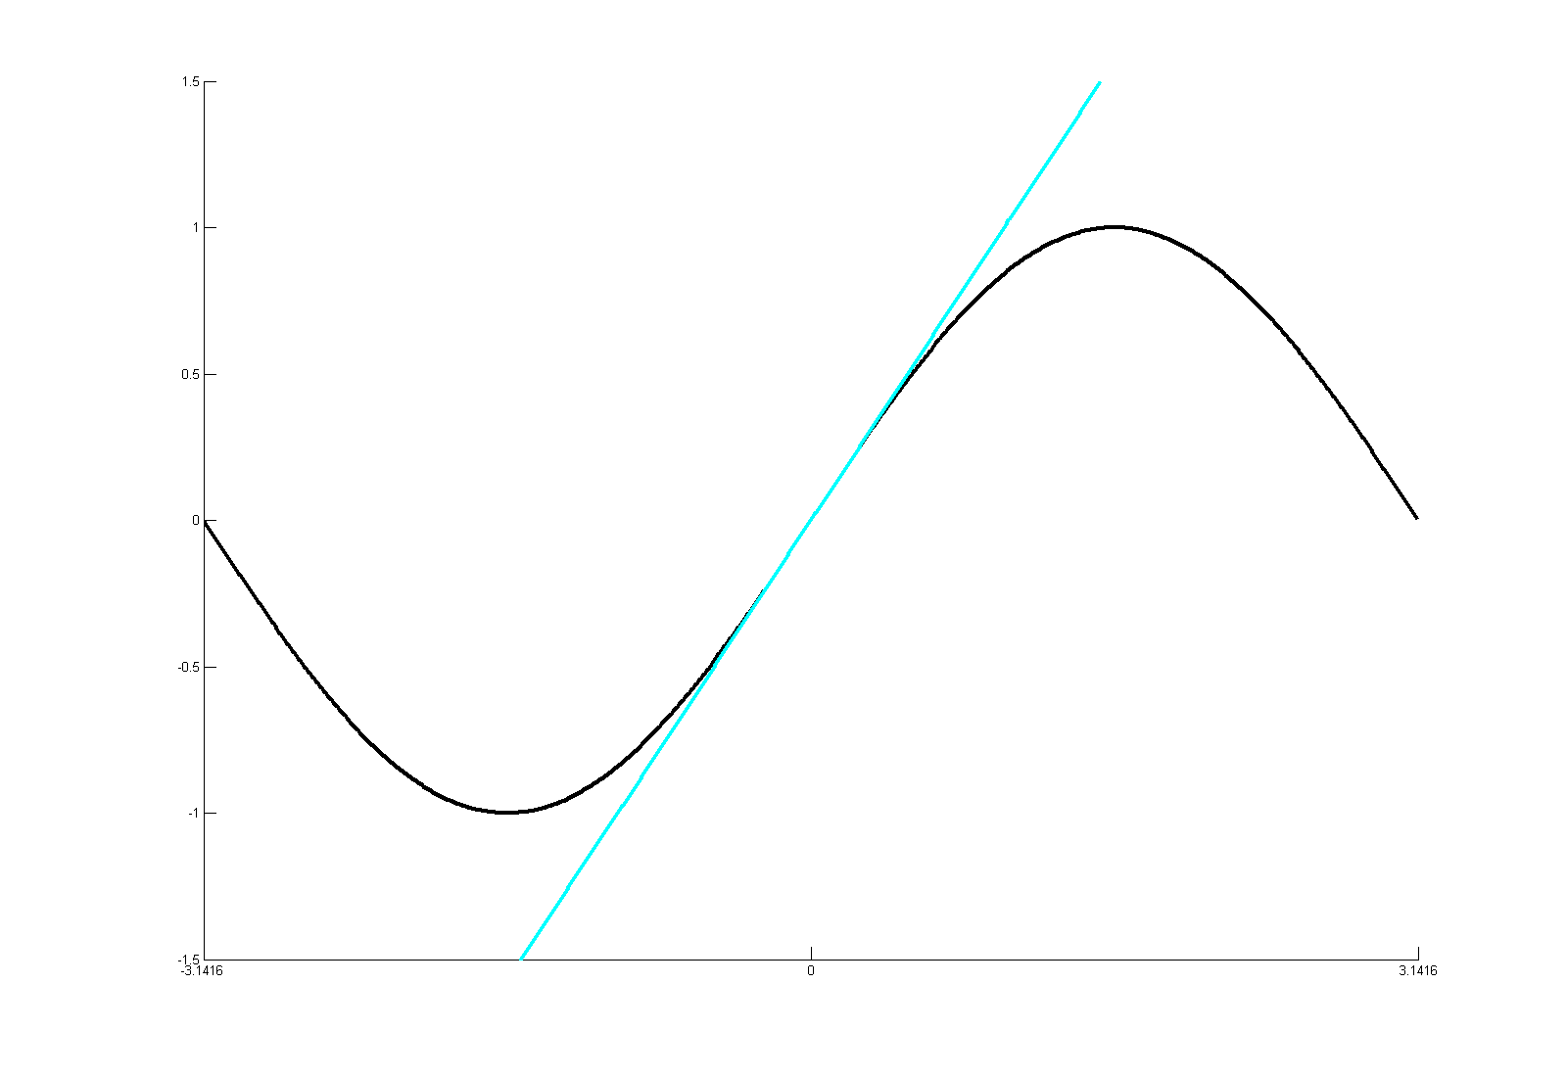
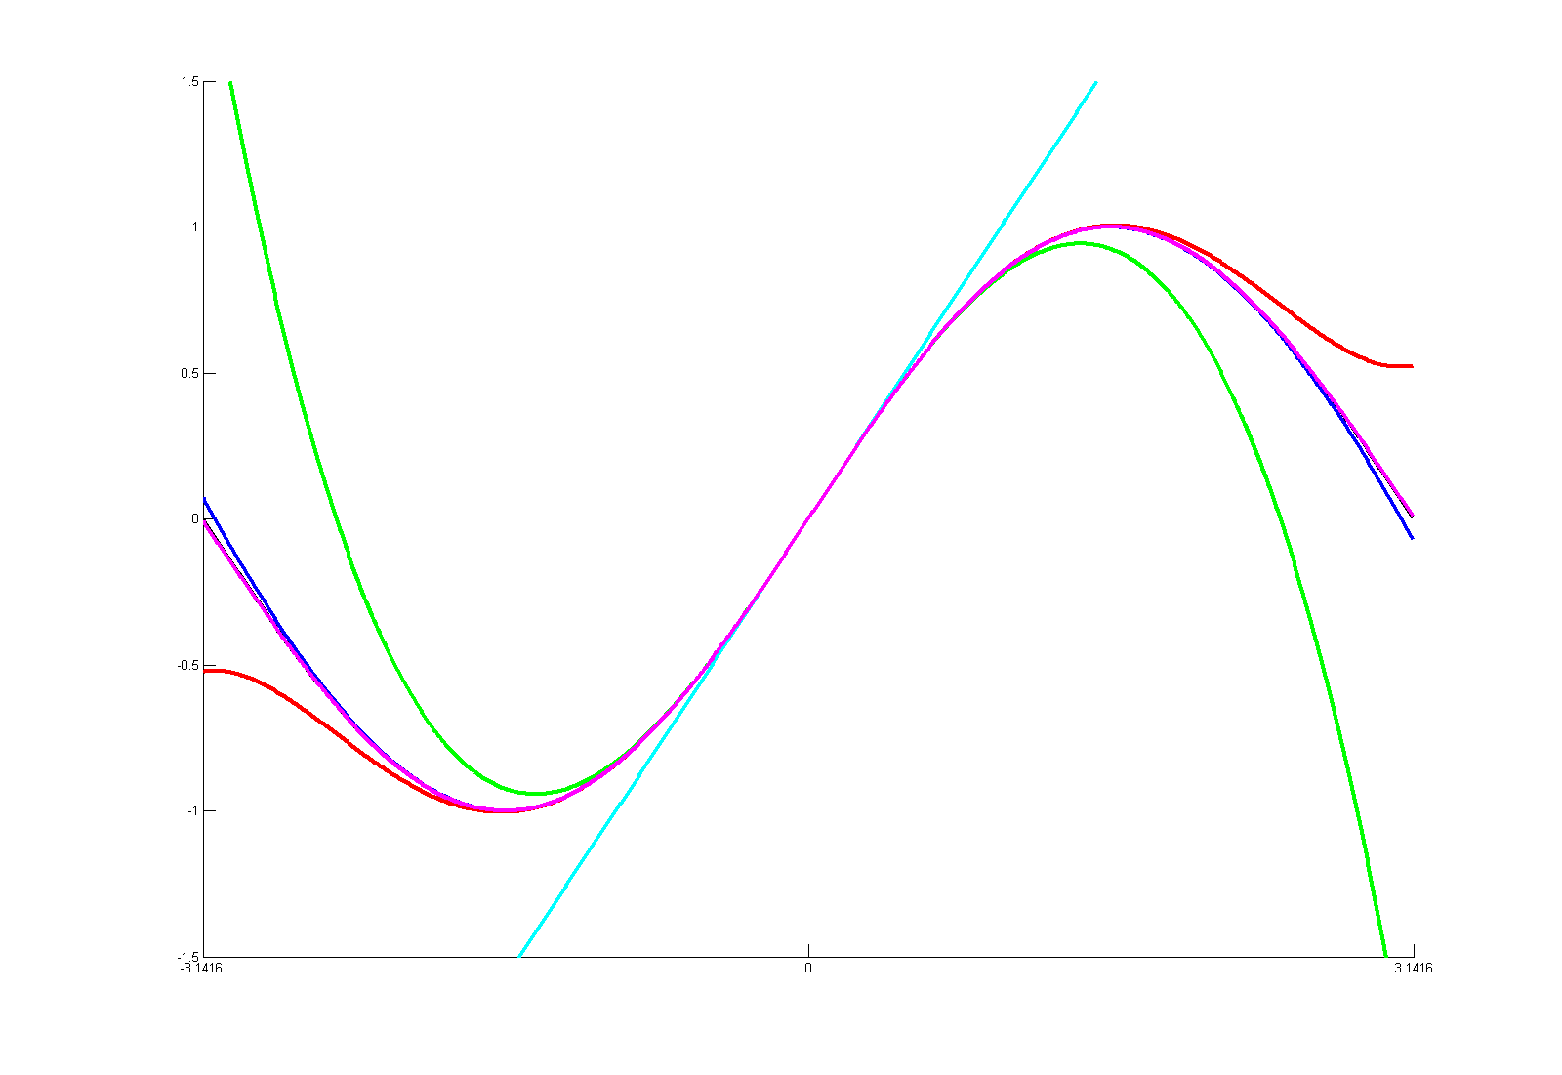
Stránky pro experty! Můžete je přeskočit, ale co to zkusit !
Jednoduchým příkladem poruchové řady je Taylorův rozvoj, kterým můžeme rozvinout například funkci sinus v okolí 0 do nekonečné řady:
Vidíme, že 1. přiblížení
je dobré pro velmi malé hodnoty x.
…
1. přiblížení
1. oprava
Pro představu si dosaďme za x 60° do prvních pěti členů rozvoje:
1,047 198
– 0,191 397
+ 0,010 495
– 0,000 274
+ 0,000 004
3. přiblížení je
už velmi dobré
s přesností 1%.
Toto je bod,
v jehož okolí
sinus rozvíjíme.
5. přiblížení máme
s přesností 10⁻⁶.
5. přiblížení je velmi
přesné na <-π,π>
logaritmus i odmocninu rozvineme v okolí 1:
Podobně můžeme napsat několik dalších rozvojů:
Odvážní a poučení si spočítají rozvoj pro libovolnou funkci v bodě x₀:

Slide 16
Stránky pro experty! Můžete je přeskočit, ale co to zkusit !
Řešení poruchovou metodou si můžeme zkusit i na velmi jednoduchém příkládku: Jakou energii má foton vyzářený při přechodu mezi dvěma stavy jádra (A=60) s rozdílem energií ΔE=2 MeV?
No to je přece jasné: Eγ = ΔE = 2 MeV! To je jistě dobrá aproximace, ale foton má přece hybnost, hybnost se zachovává, jádro se odrazí na druhou stranu a na to spotřebuje kousínek energie. Pojďme spočítat opravu k našemu prvnímu přiblížení. Když foton odnáší energii Eγ = ΔE, pak také nese hybnost Tuto hybnost odnáší také jádro a jeho kinetická energie je:
Co
Díky tomu foton neodnese celou ΔE, ale jen
Je vidět, že oprava je opravdu malá, „první přiblížení“ nebylo vůbec špatné.
Standardní školní přístup je samozřejmě trochu jiný. Ideální student (chachacha) si situaci pořádně rozmyslí a hned vezme v úvahu všechny potřebné efekty. Napíše správně zákon zachování hybnosti a energie a příslušnou sadu rovnic hbitě vyřeší.
zanedbatelné vůči 1. členu
Dosadí otrocky do obecného výsledku zadané hodnoty, vybere si kladné řešení a dostane správný výsledek MeV. My raději rozvineme obecný výsledek podle vzorečku pro odmocninu na předcházejícím snímku a vidíme, že dostáváme opět první přiblížení, malou první korekci a další korekce, které je už zbytečné počítat.

Slide 17
Feynmanovy diagramy – elektromagnetická interakce
Příkladem interakce, která dovoluje poruchový přístup a na které se celá tato technika ve čtyřicátých letech minulého století zrodila, jsou elektromagnetické interakce. Jejich teorii se říká kvantová elektrodynamika (QED). Nejjednodušším příkladem děje, který musí kvantová elektrodynamika popsat, je interakce dvou elektronů. Podívejme se tedy na Feynmanovy diagramy, které vyplňují černou skřínku, do které dva elektrony vstupují a dva vystupují:
Všechny možné diagramy druhého řádu (4 vrcholy),
jejichž příspěvky jsou obecně menší než příspěvky 1. řádu.
?
=
+
+
virtuální foton
(viz níže)
=
+
+
+
+ …
První aproximace v QED
je už velmi dobrá.
diagramy
vyšších řádů
+
+
vznik a zánik
virtuálního páru e⁺e⁻
virtuální foton

Slide 18
Feynmanovy diagramy – elektromagnetická interakce
Vidíme, že „konstrukční prvky“ Feynmanových diagramů jsou:
elektron
pozitron
interakční vrchol
foton
Feynmanovy diagramy se skládají z vnějších čar reprezentujících částice vstupující do interakce a vystupující z ní, vrcholů a případně dalších vnitřních čar spojujících vrcholy. Všimněte si, že fotony – zprostředkující částice – se rodí a zanikají na rozdíl od elektronů, které se zachovávají, přesněji: zachovává se počet elektronů-počet pozitronů = leptonové číslo. Ve vrcholech se zachovává i energie a hybnost. Podívejte, co všechno mohou popisovat vrcholy:
produkce páru e+e-,
leptonové číslo = 0 = 1-1
před interakcí i po ní
emise nebo absorbce
fotonu elektronem,
leptonové číslo = 1
anihilace páru e+e-,
leptonové číslo = 1-1 = 0
před interakcí i po ní
Tyto diagramy neodpovídají žádným reálným dějům, jak jsme viděli při diskusi anihilace v kapitole o experimentování na str. 42, nelze totiž splnit zákon zachování hybnosti a energie

Slide 19
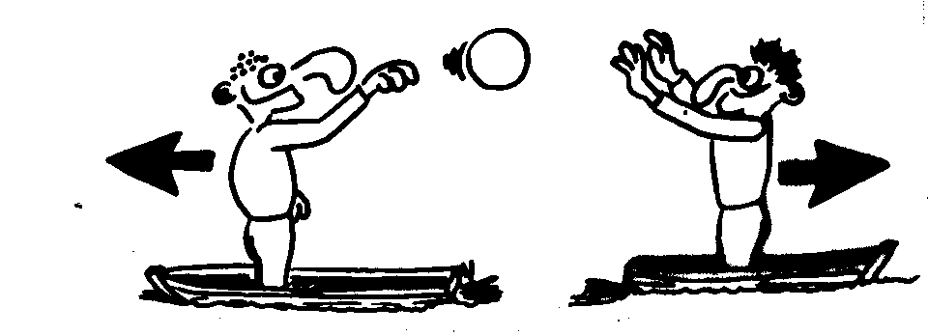
Feynmanovy diagramy – pružný rozptyl elektronů
Elektronové čáry jsou spojené fotonovou čárou, proto říkáme, že si elektrony vyměňují foton.
Jinak řečeno,
jeden elektron vyzáří foton a druhý ho absorbuje, čímž se oba elektrony rozptýlí.
Částicím, které odpovídají vnitřním
čarám, říkáme virtuální částice.
Zde máme virtuální foton.
Virtuální částice žijí v černé
krabičce a tedy nejsou vidět.
Řada diagramů na straně 17 ukazuje,
že virtuálních částic může přispívat
různý počet.
Virtuální částice trochu připomí-
nají postavy v našich představách
či snech. Poznáme je, můžeme o
nich diskutovat, ovlivňují náš život,
nemusí mít však všechny vlastnosti
úplně reálné. Existují nebo neexistují?
Do výpočtů kvantové teorie pole
virtuální částice bezpochyby patří.
Oblíbenou a často používanou analogií
výměny částice mezi dvěma objekty, která zprostředkovává interakci – předává hybnost a energii, je házení míče mezi dvěma chlapíky – hybnost udělená míči jedním je předána druhému (jestliže míč chytí nebo je jím trefen). Tak se díky přehazování míče chlapíci odpuzují.
Na vysvětlení přitažlivé síly je ovšem tato analogie krátká.
vyměňovaný
foton

Slide 20
Stránky pro experty! Můžete je přeskočit, ale co to zkusit !
Počítání s Feynmanovými diagramy (Zde se opravdu, ale opravdu nelekejte!)
Na předchozích stránkách jsme viděli, že konkrétní Feynmanův diagram odpovídá určitému řádu poruchového rozvoje. Každý diagram představuje dílčí příspěvek k „elementu S-matice“. Úplná S-matice je formálně součtem všech relevantních diagramů. Kvadrát absolutní hodnoty elementu S-matice vyjadřuje pravděpodobnost, že uvažovaný proces proběhne a lze z ní poměrně jednoduše vyjádřit nám již dobře známý účinný průřez.
pravděpodobnost
rozptylu
kvadrát
energie
elektronů
Jen pro ilustraci se podívejte, jak vypadá
S-matice 1. řádu pro rozptyl dvou elektronů.
Ještě se musíme přiznat k další komplikaci –
kvůli nerozlišitelnosti elektronů musíme počítat
ještě s diagramem, který má přehozené hybnosti.
+
Každému vrcholu
odpovídá
vazbová konstanta
integrace přes
všechny hybnosti
člen odpovídající
virtuálnímu fotonu
člen odpovídající
elektronové čáře p₁ – p₃
člen odpovídající
elektronové čáře p₂ – p₄
první řádka odpovídá prvnímu grafu, druhá druhému

Slide 21
Feynmanovy diagramy – elektromagnetická interakce
Dalším příkladem elektromagnetické interakce je srážka elektronu a pozitronu. Jaký může být koncový stav této interakce?
1) V koncovém stavu může být zase jeden elektron a jeden pozitron, navenek je to pružný rozptyl
?
?
2) V koncovém stavu může být pár lepton-antilepton i jiný než e⁺e–, pár kvark-antikvark, … Musíme ale na to mít dostatek energie.
Anihilací elektronu a pozitronu vzniká virtuální foton, a z něho opět elektron a pozitron. Částice stejného druhu jsou nerozlišitelné a tak nikdo nepozná, že to nejsou původní elektron a pozitron.
3) Výsledkem může být anihilace elektronu a pozitronu na dva fotony:
…
virtuální elektron

Slide 22
Feynmanovy diagramy – elektroslabá interakce
V teorii slabých (přesněji elektroslabých interakcí) hrají roli zprostředkují-cích částic γ, Z⁰, W⁺, W⁻. Podívejme se na „konstrukční prvky“ Feynmanových diagramů pro elektroslabou interakci:
nabitý
lepton,
kvark
lepton (e⁻, μ⁻, τ⁻, ν_{e}, ν_{μ}, ν_{τ})
antilepton (e⁺, μ⁺, τ⁺, ν_{e}, ν_{μ}, ν_{τ})
kvark (u, d, s, c, b, t)
antikvark (u, d, s, c, b, t)
boson (γ, Z⁰, W⁺, W⁻)
nabitý
lepton,
kvark
Znaménka bosonů W+ a W– jsou taková, aby se ve vrcholech zachovával elektrický náboj.

Slide 23
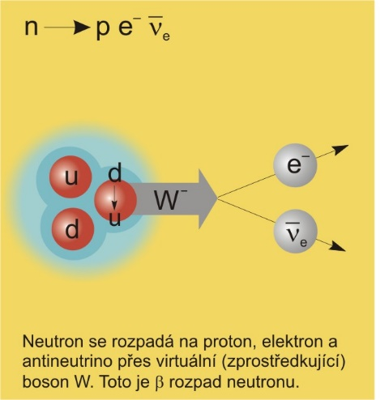
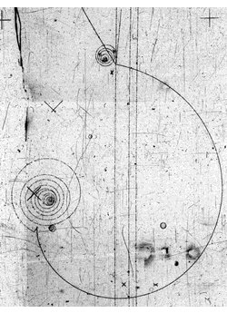
Feynmanovy diagramy – elektroslabá interakce
Pro ilustraci je
na obrázku znázorněn příklad slabé interakce - rozpad neutronu.
n
p
Neutron se
rozpadá
emisí W⁻,
který vytvoří
elektron a
neutrino.
Primární vrchol,
kde se rodí pion.
Další příklad slabé interakce:
Obrázek rozpadu pionu a mionu z bublinové komory.
e⁺
π⁺
částice
svazku
π⁺
μ⁺

Slide 24
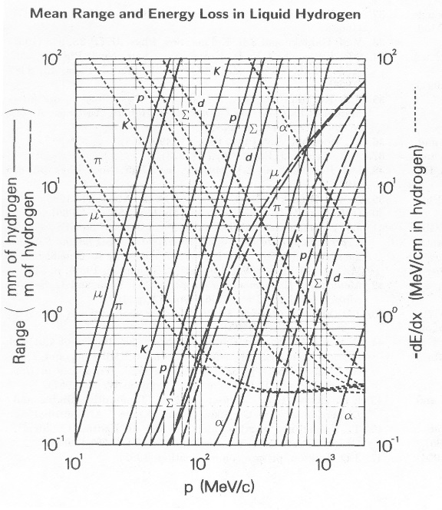
Stránky pro experty! Můžete je přeskočit, ale co to zkusit !
Podívejme se podrobněji na rozpad pionu na snímku z bublinové komory. Komora je umístěna v magnetickém poli, proto jsou dráhy nabitých částic zakřivené (částice ve svazku mají velkou energii, proto není zakřivení patrné).
Hmotnost neutrina je
zanedbatelná
Pion je
v klidu.
Primární vrchol,
kde se rodí pion.
Pozitron anihiluje s elektronem
z prostředí – vzni-kají dva fotony.
Podrobnou analýzou (zakři-vení dráhy v magnetickém poli, ionizační ztráty) se zjistí, že pion se před rozpadem zastaví.
e⁺
Mion i neutrino vylé-távají z rozpadu
s hybností 30 MeV.
Z grafu doletu můžeme odhadnout, že mion
s touto hybností urazí ve vodíkové komoře dráhu přibližně jen jeden milimetr.
π⁺
μ⁺
Pion v klidu se rozpadá na mion a mionové neutrino.
částice
svazku

Slide 25
Feynmanovy diagramy – silná interakce
Interakci mezi kvarky zprostředkovává 8 druhů gluonů. Gluony jsou většinou „dvoubarevné“ – nosí jednu barvu a jednu antibarvu na rozdíl od fotonů, které nepřenáší žádný náboj, dva jsou ale komplikovaněji „zmalované“, neboť teorie silné interakce - kvantová chromodynamika (QCD) – je přece jen trochu komplikovanější než povídání o barvách.
Ve srovnání s předcházejícími teoriemi je počítání v QCD obtížnější: Poruchový přístup je použitelný jedině ve specifických podmínkách, speciálně v procesech, kde si kvarky vyměňují velkou hybnost. Tehdy můžeme pracovat opět s Feynmanovými diagramy:
Základní vrcholy QCD:
gluon
kvark
kvark
gluon
gluon
gluon
Takové problémy, jako například popis silná interakce nukleonů v jádrech a jaderných reakcích nebo vysvětlení struktury hadronů, poruchově zvládnutelné nejsou a jen pomalu se nacházejí a zdokonalují techniky, jak tyto problémy řešit.

Slide 26
Feynmanovy diagramy – silná interakce
Podstatné je to, že například proton není jen trojice kvarků, ale spíše kompli-kovaný slepenec kvarků, gluonů a virtuálních kvark-antikvarkových párů, kde všechno se vším interaguje. Následující ilustrační diagramy tak mají jednodu-chou poruchovou část, ve které vystupují tři kvarky v protonu, a symbolické červené oválky pro hadrony, jejichž nitru ne úplně rozumíme.
p
n
p
p
Produkce pionu ve srážce dvou protonů.
π^{Ο}
p
n
p
p
Δ⁰
p
Částice se mohou rozpadat díky slabé, elektromagnetické i silné interakci.
Δ⁰ se rozpadá silně, proto velmi rychle, řádově za 10⁻²³ s.
π⁻

Slide 27
Jedna srážka protonů na LHC
Hadronizace – proměna kvarků, které nemohou
v našem světě izolovaně existovat, v hadrony.
Tu bohužel ještě pořádně popsat neumíme a tak jsme odkázáni na různé modely.
p
protony připravené urychlovačem
Hadronizace
Hadrony, které letí do nastražených detektorů.
p
Černá skříňka
částicové fyziky
Jety - sprška částic letících v malém úhlu, letí zhruba ve směru energetických kvarků.
interakce opravdu (?) elementárních částic

